Slide 1
основы строительного черчения для профессии СПО:
08.01.08 Мастер отделочных строительных работ.
Подготовлено преподавателем Русских Л. Г.

Slide 2
БПОУ Удмуртской Республики
«ИЖЕВСКИЙ ИНДУСТРИАЛЬНЫЙ ТЕХНИКУМ
им. Е. Ф. ДРАГУНОВА»
Подготовлено преподавателем
Русских Л. Г.

Slide 3
В результате освоения дисциплины обучающийся должен уметь:
- читать архитектурно-строительные чертежи, проекты, схемы производства работ.
В результате освоения дисциплины обучающийся должен знать:
- требования единой системы конструкторской документации и системы проектной документации для строительства;
- основные правила построения чертежей и схем, виды нормативно- технической документации;
- виды строительных чертежей, проектов, схем производства работ;
- правила чтения технической и технологической документации, виды производственной документации.

Slide 4

строительные чертежи жилых , общественных и производственных зданий называются
архитектурно-строительные
Как понять, прочитать чертёж?

Slide 5
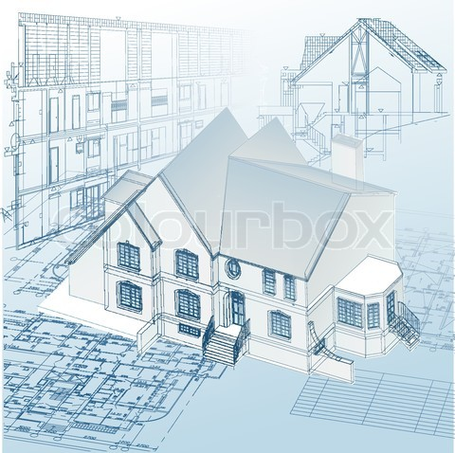
ЧТЕНИЕ
АРХИТЕКТУРНО -
СТРОИТЕЛЬНОГО
ЧЕРТЕЖА

Slide 6
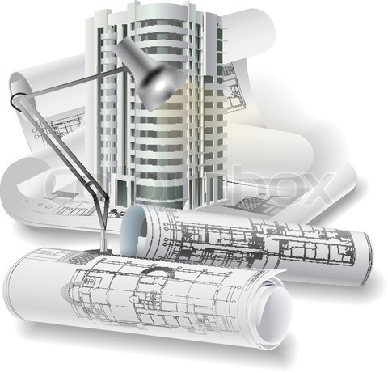
Строительное черчение вид технического черчения представляет собой систему кодирования, при которой с помощью условных знаков и символов информация о конструктивных элементах здания, их взаимном расположении, размерах и технических условиях отражается на плоскости в поле чертежа.

Slide 7
Чтение строительного чертежа – процесс перекодирования содержащейся в поле чертежа информации в реально существующий объект или представление об этом объекте.

Slide 8
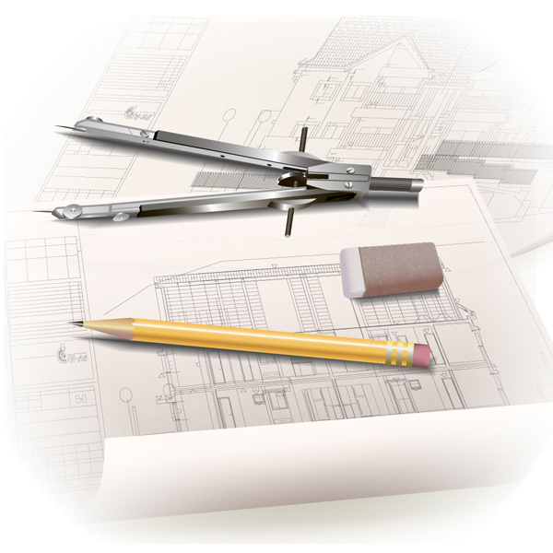
Что начерчено на архитектурно-строительном чертеже?

Slide 9
1
Виды здания спереди, сзади, слева, справа
Фасады – главный, дворовый, торцовый
Как эти изображения называются?
2
Изображения внутреннего вида помещений
План
Разрез
3
Дополнительные изображения
Выносные элементы, сечения

Slide 10
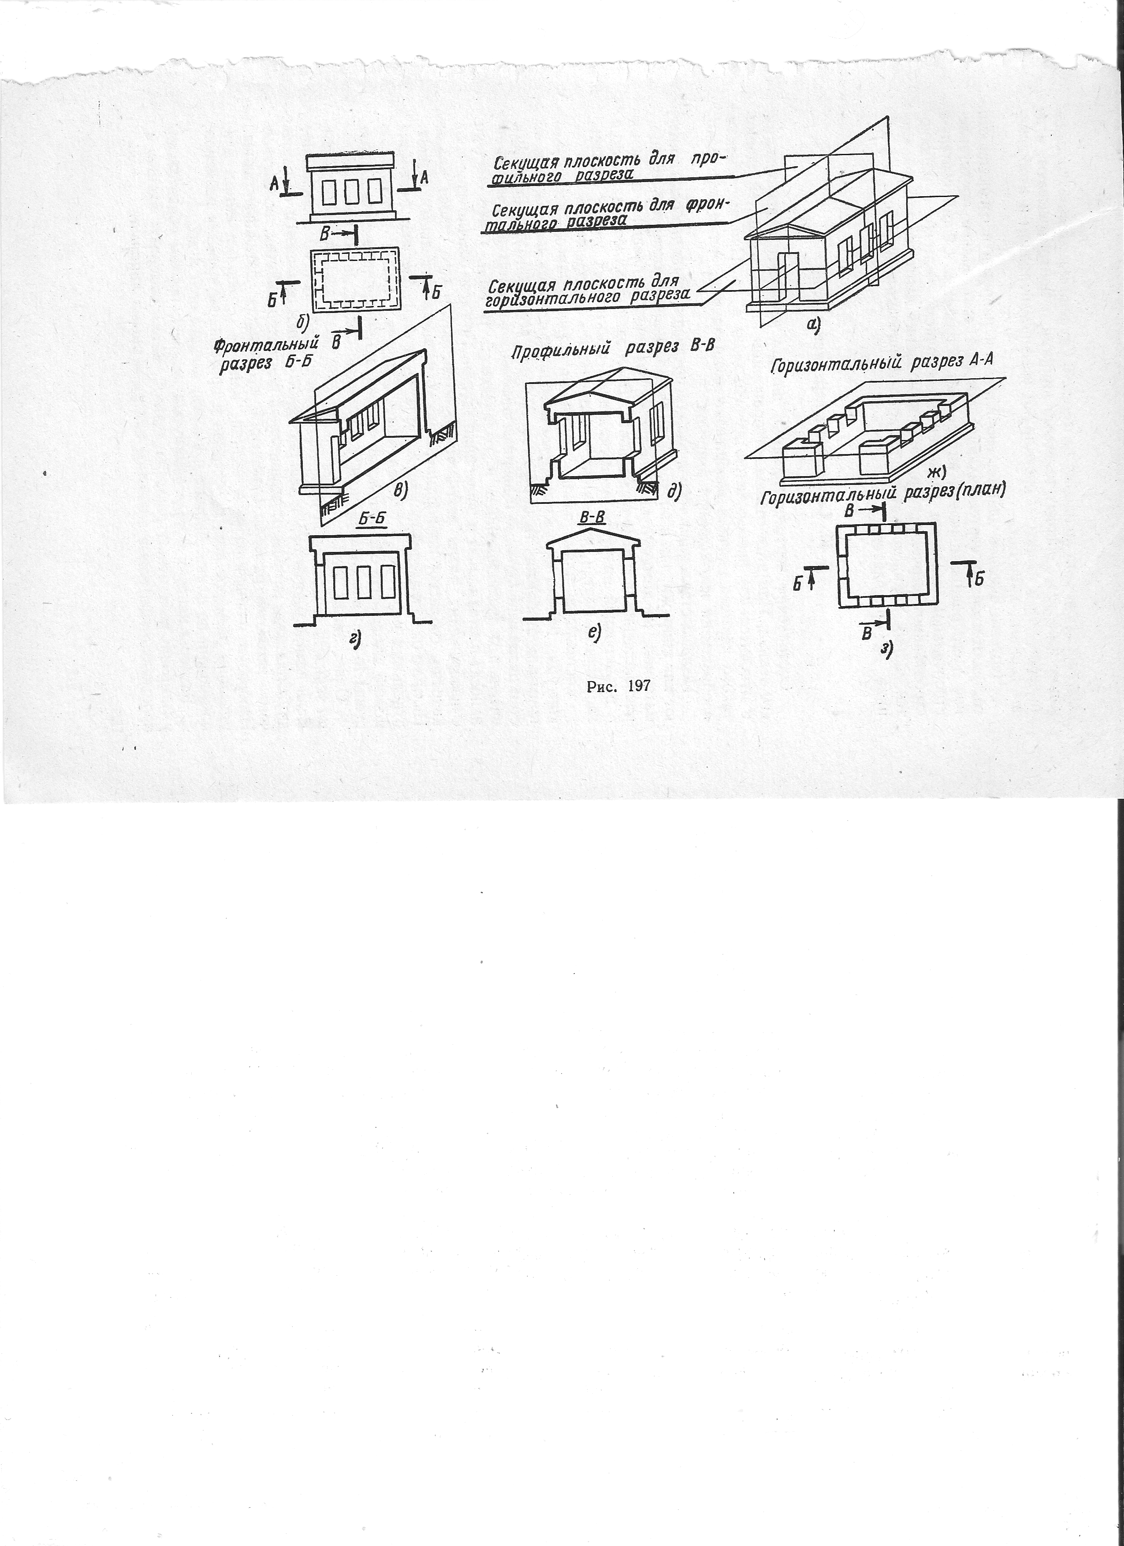
Как получают план, разрез?

Slide 11
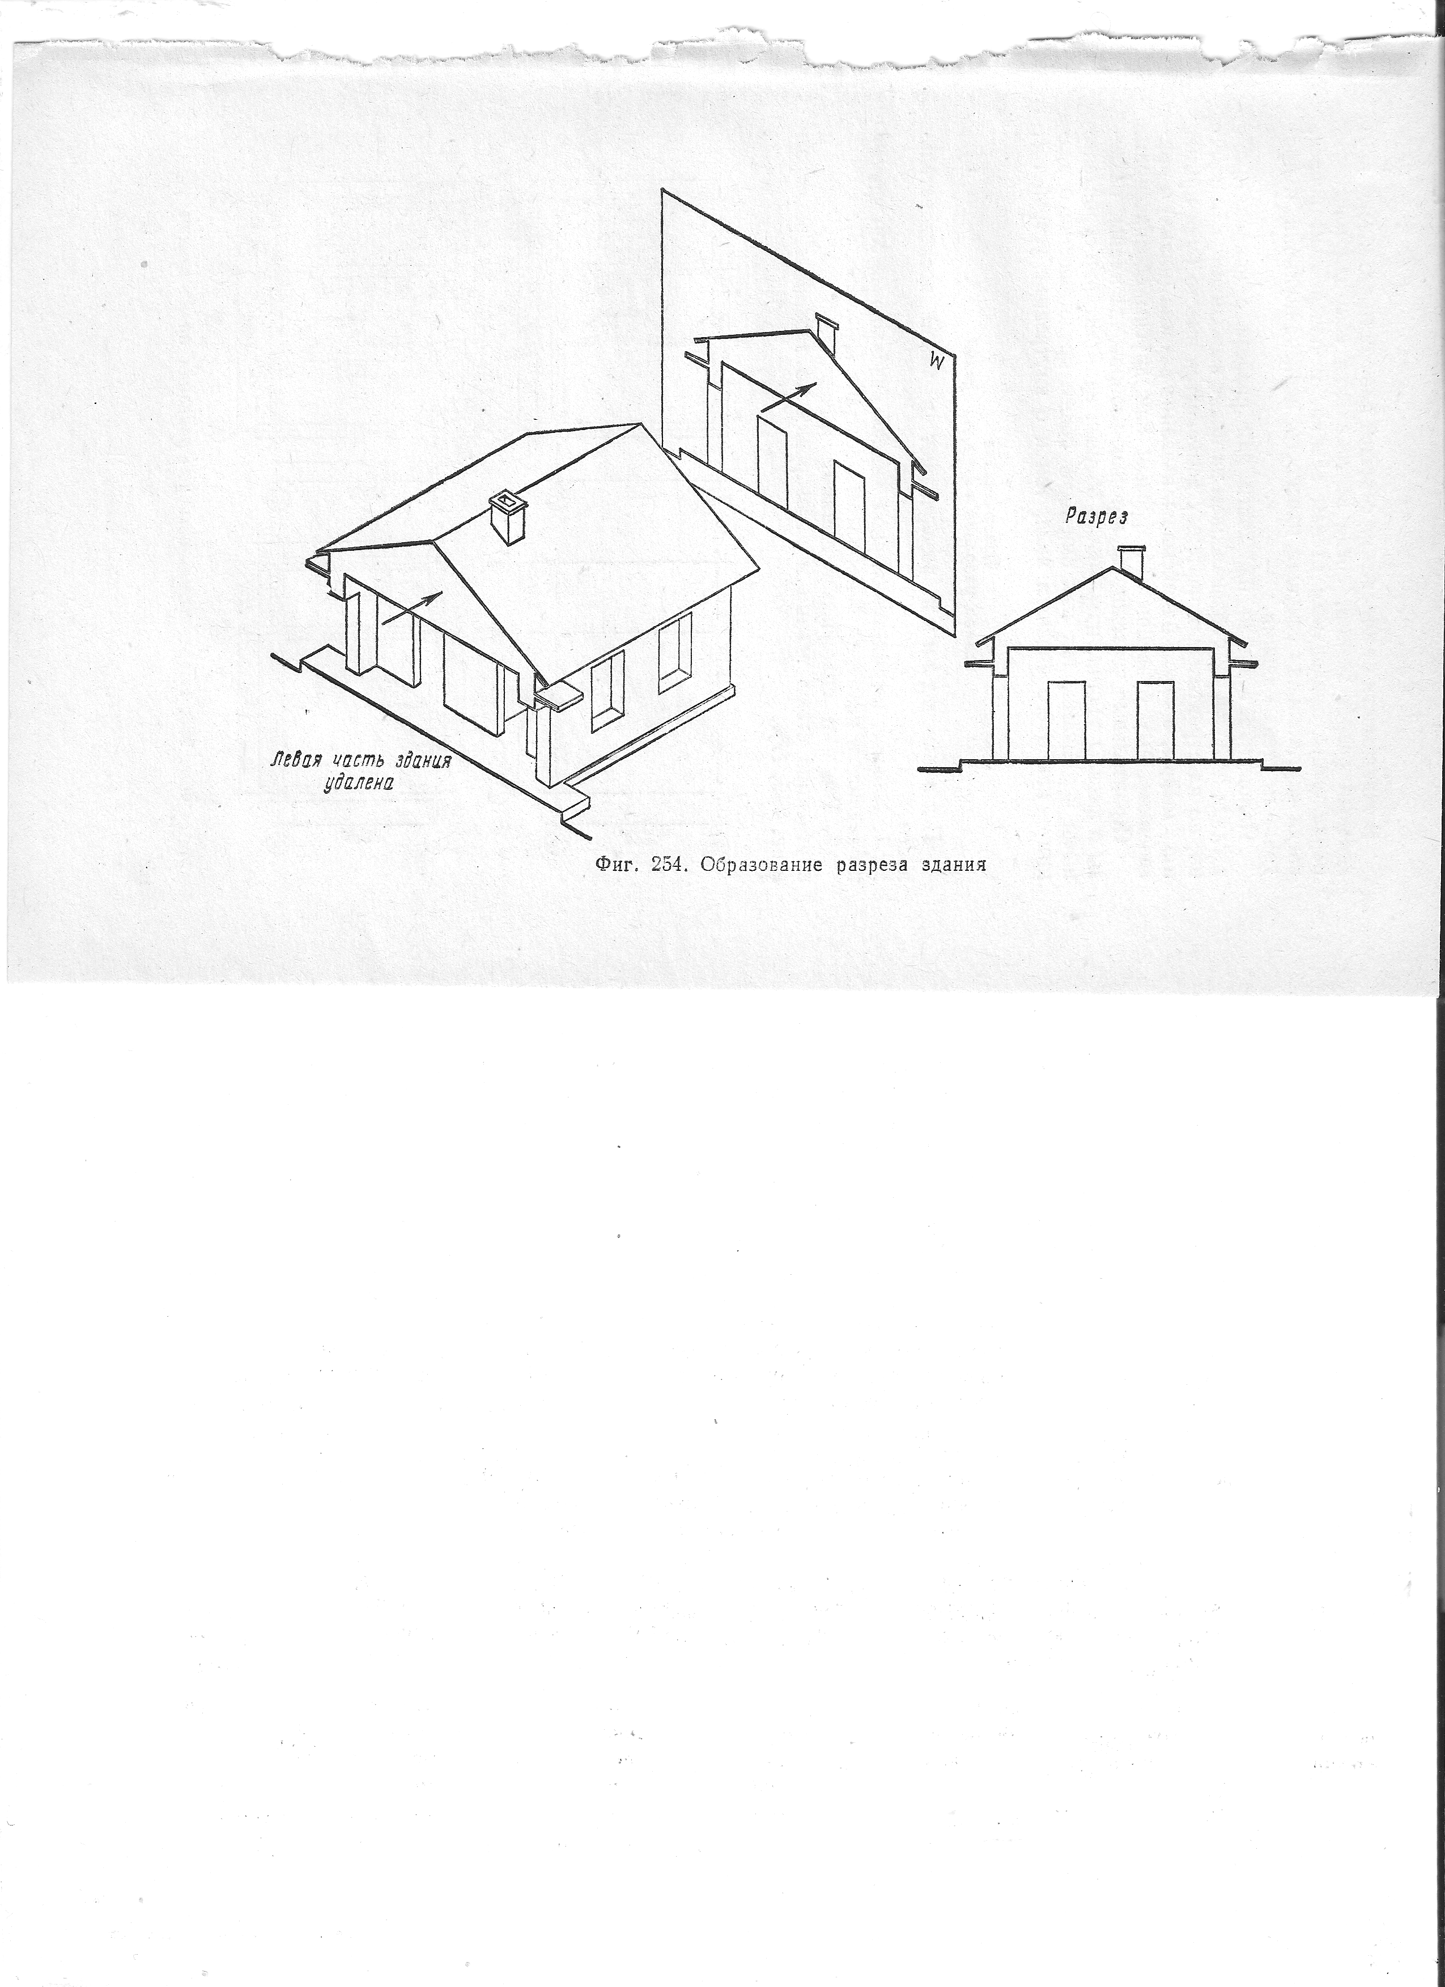
Образование разреза здания

Slide 12
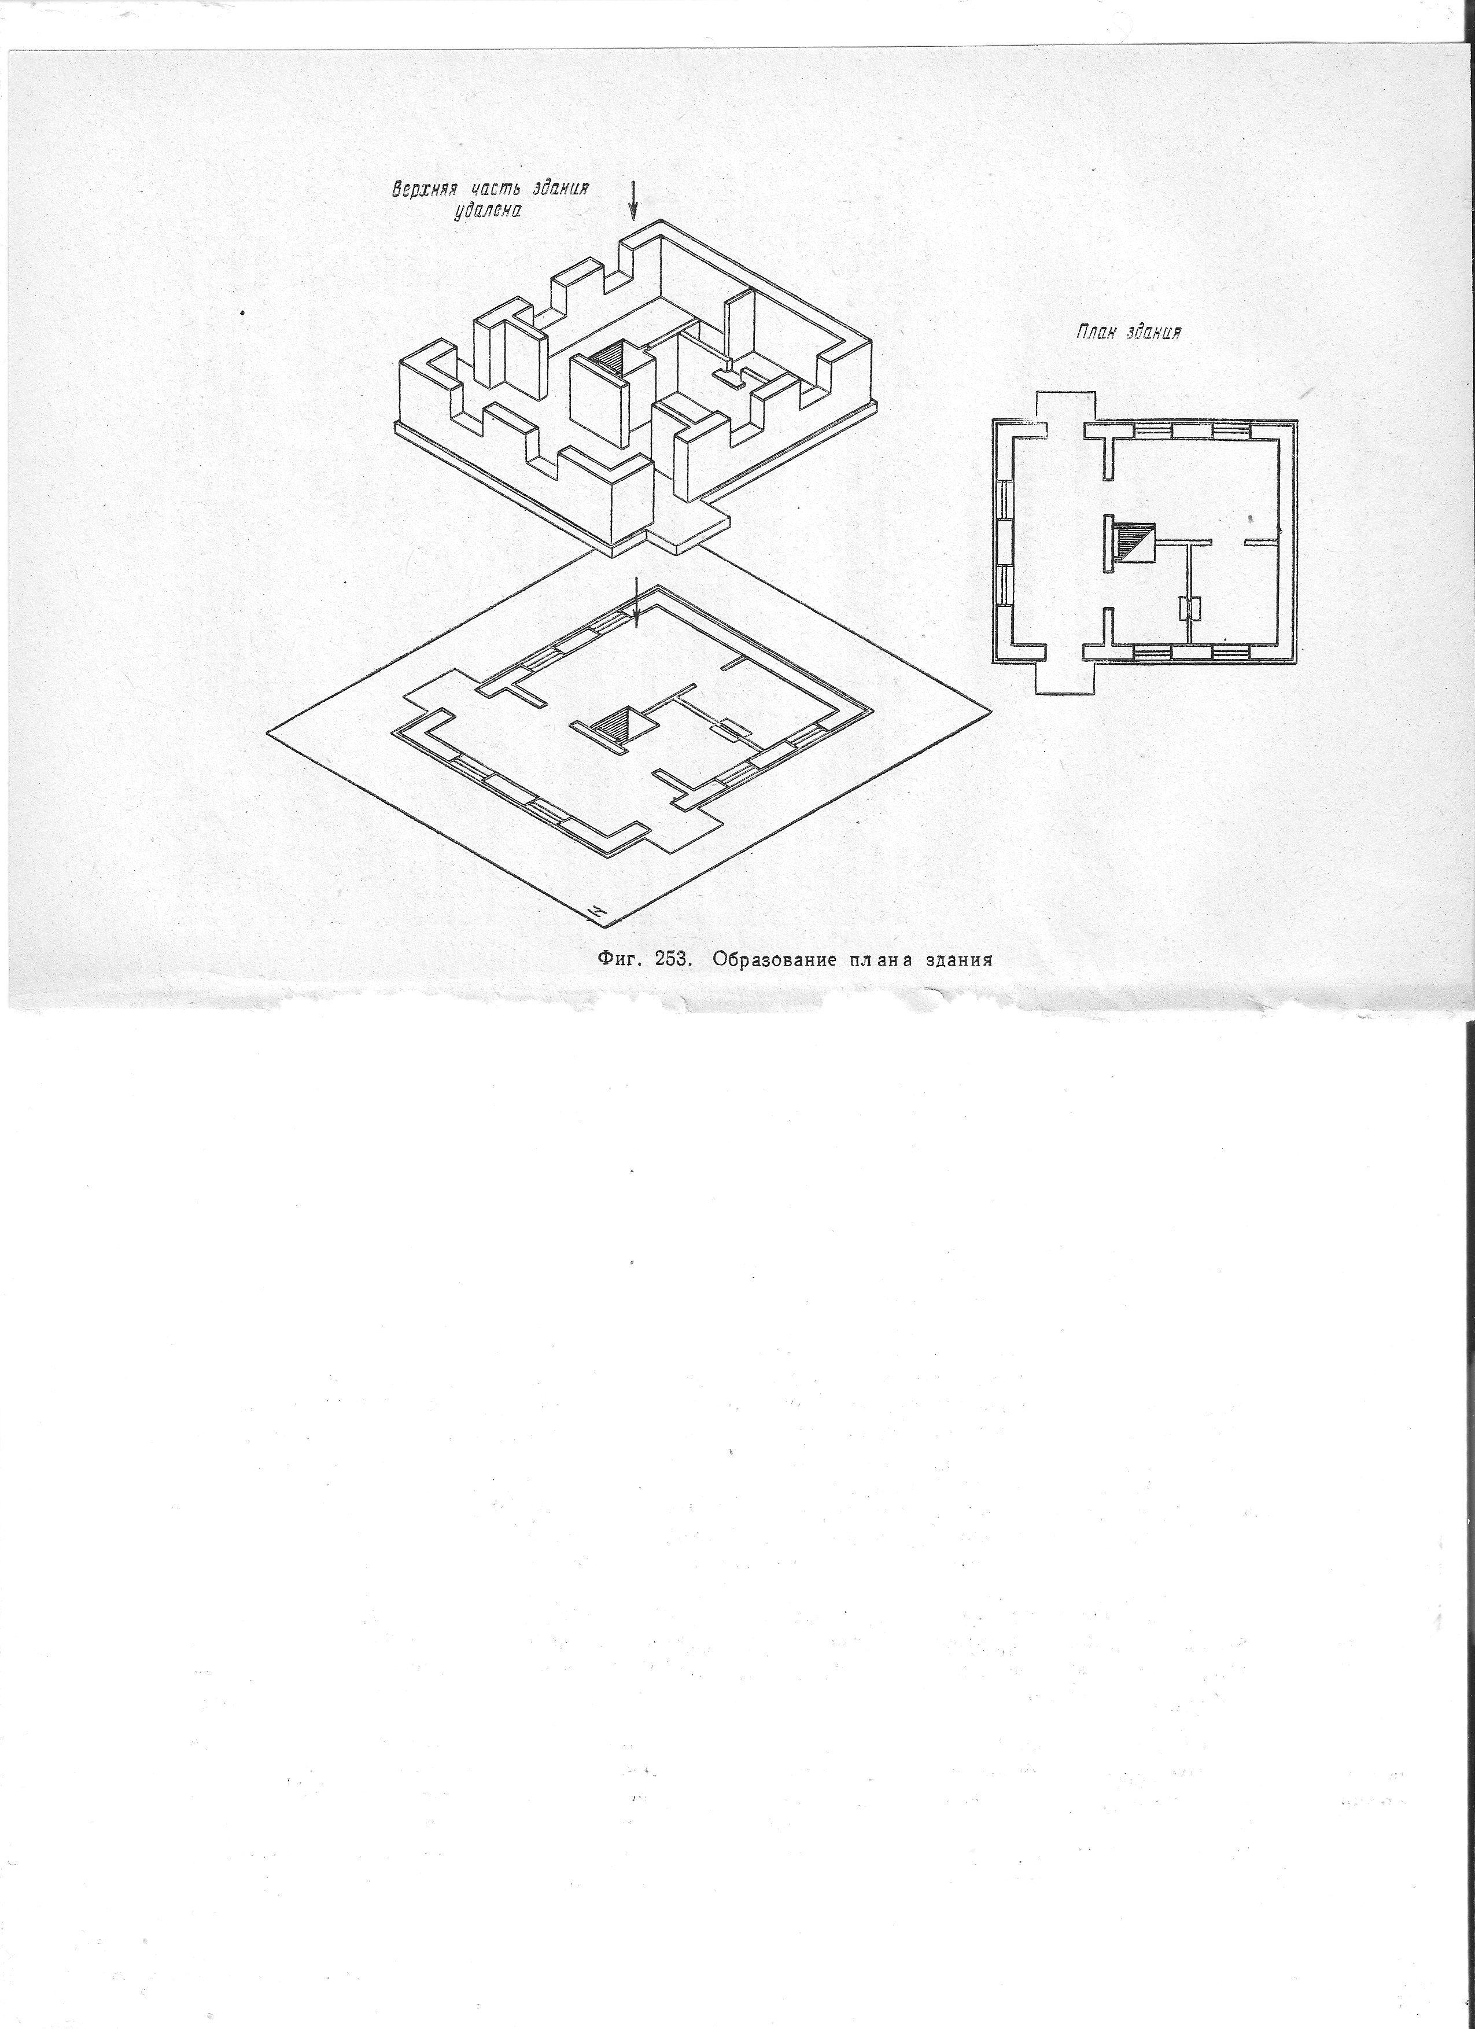
План — это изображение разреза здания, рассеченного мнимой горизонтальной плоскостью, проходящей на определенном уровне .
Образование плана здания

Slide 13
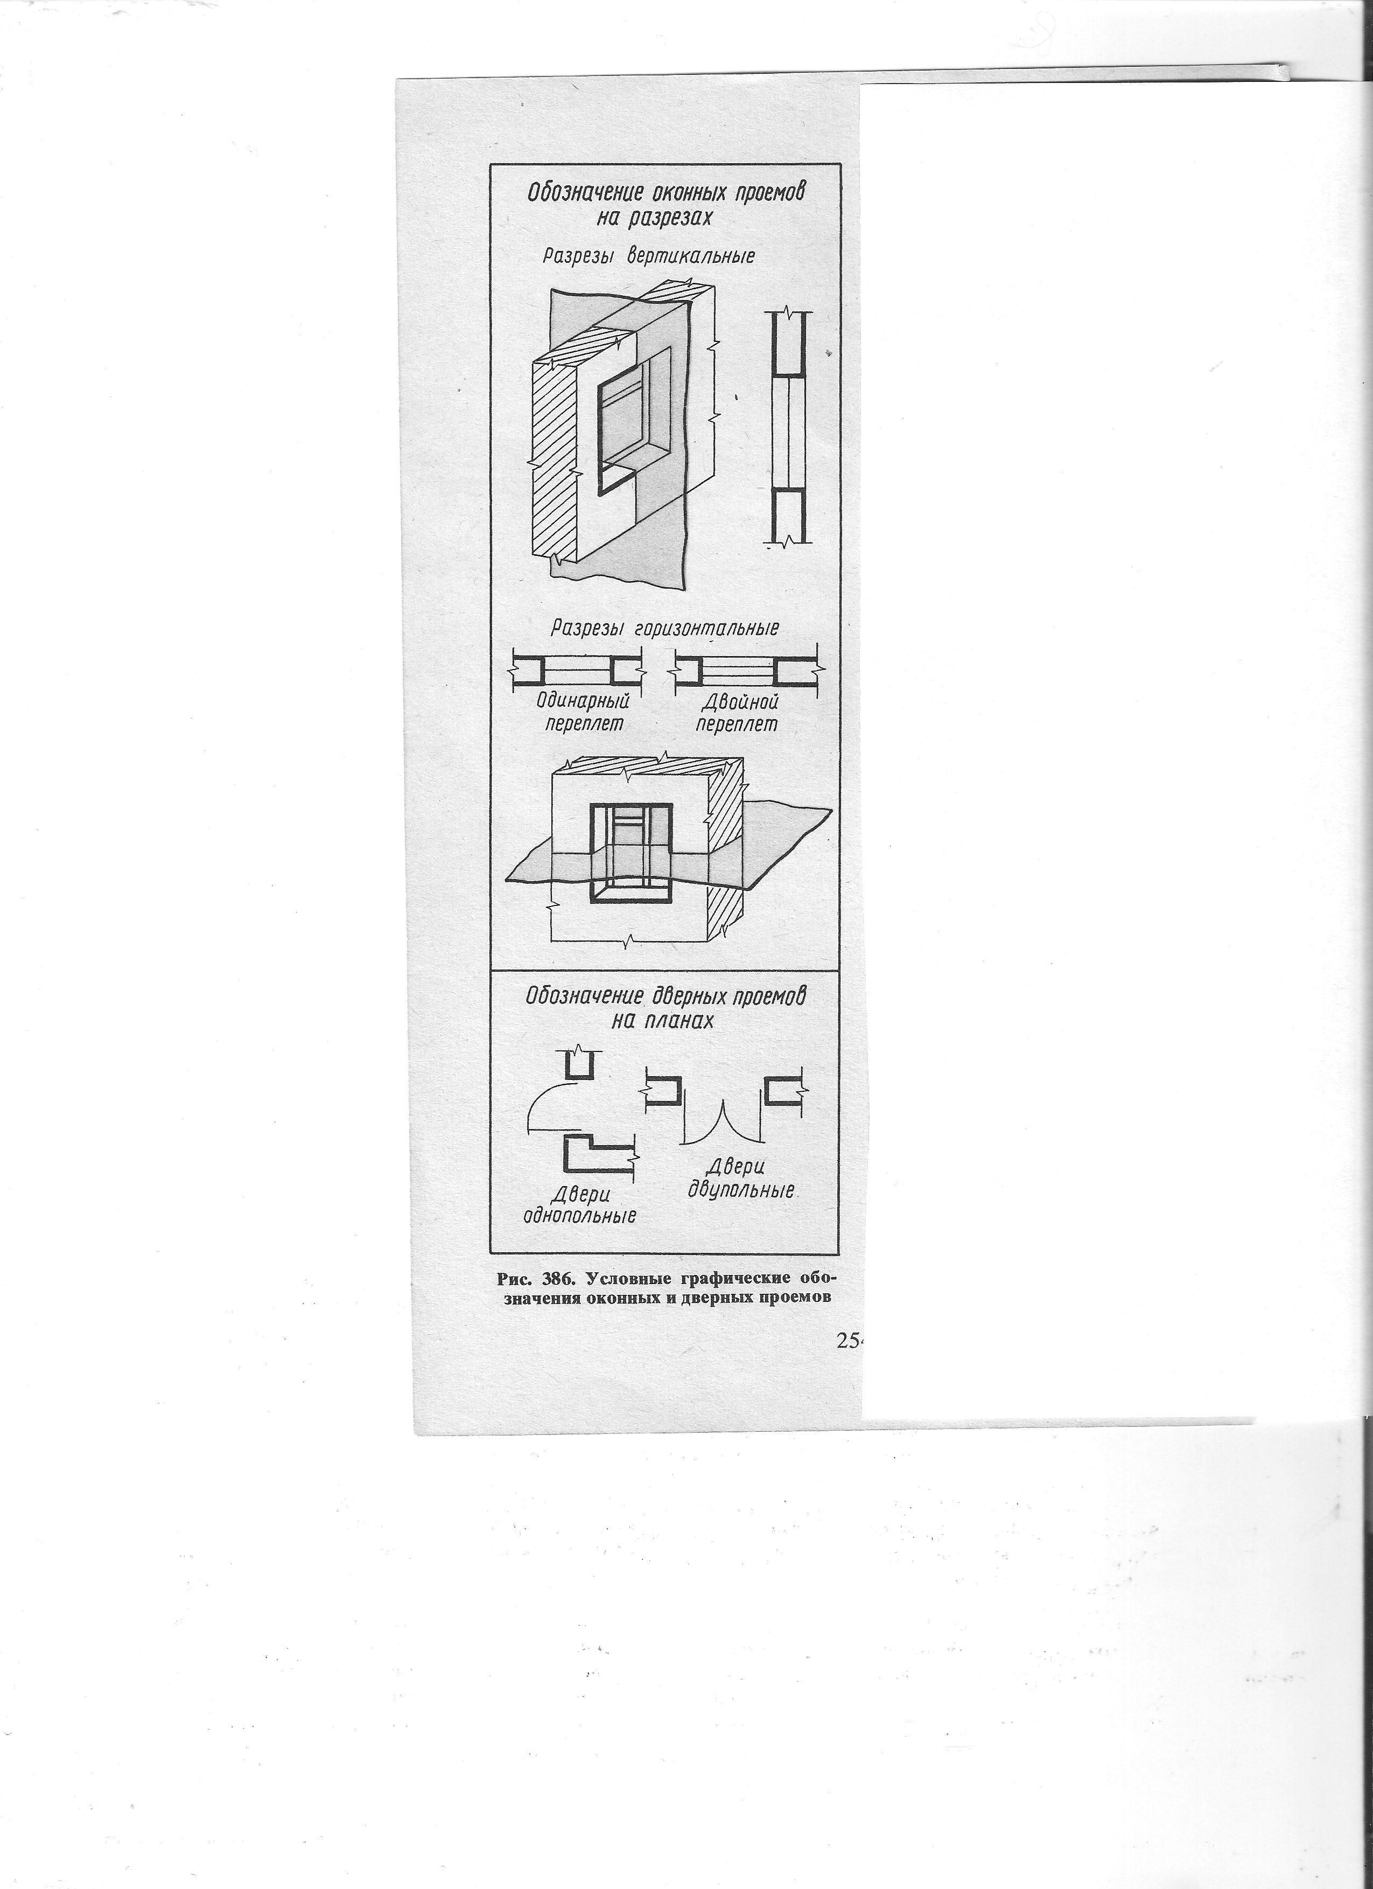
На планах и разрезах зданий, сооружений видимые контуры обводят линиями разной толщины. Более толстой линией обводят контуры участков стен, попавших в секущую плоскость. Контуры участков стен, не попавших в плоскость сечения, обводят тонкой линией.

Slide 14
Разрезом называется изображение здания, мысленно рассеченного вертикальной плоскостью. Разрезы на строительных чертежах служат для выявления объемного и конструктивного решения здания, взаимного расположения отдельных конструкций, помещений и т.п.

Slide 15
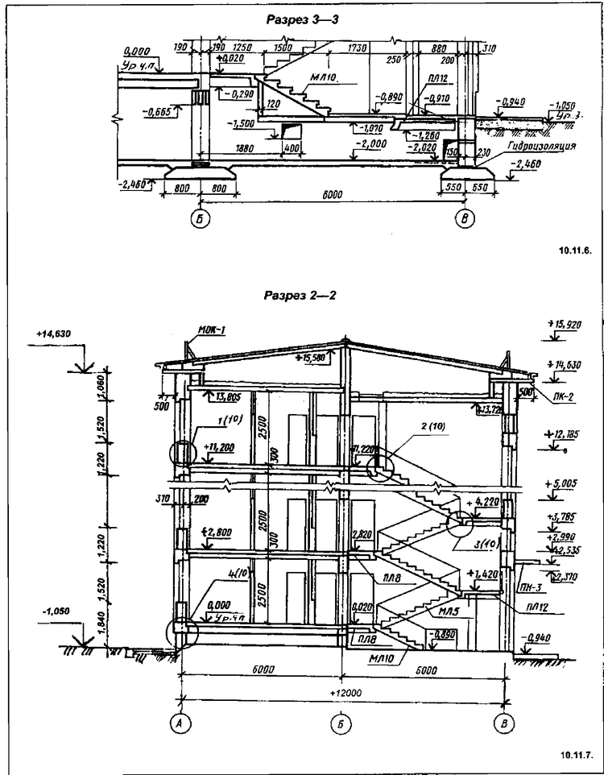
Выносной элемент обозначается маркировочным кружком диаметром 12—14 мм.

Slide 16
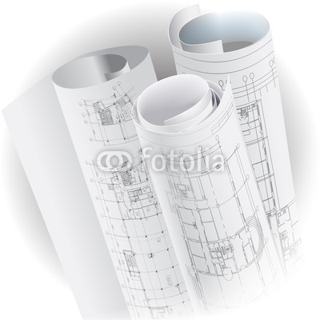

Slide 19
Ссылку на узлы, которые даются в сечении, изображают с помощью толстой основной сплошной линии, которая проходит через рассекаемые элементы и тонкой линией-выноской с полочкой и без нее.

Slide 21
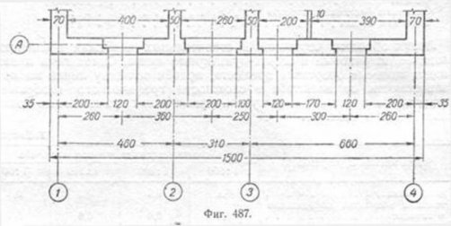
размеры на планах здания
Внутри чертежа - размеры комнат и толщины стен.
Снаружи - линейные размеры элементов фасадной стены четырьмя цепями:
первая цепь от контура стены - размеры простенков, оконных и дверных проёмов
вторая—указаны размеры между осями проёмов;
третья—расстояния между осями капитальных стен
четвёртая—общая длина фасадной стены.

Slide 22
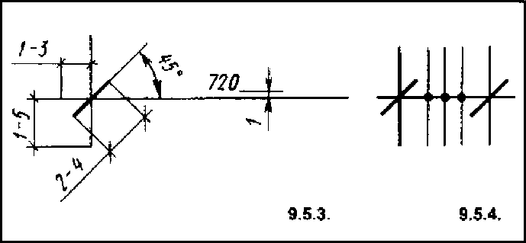

Размерные линии на строительных чертежах ограничивают засечками (наклонными черточками), расположенными под углом 45° к размерной линии. Засечки ставят на местах пересечения размерных и переносных линий. Размерные числа проставляют в миллиметрах над серединой размерных линий. Если размеры проставляются в других единицах, например метрах, то в чертежах делается соответствующая оговорка.

Slide 24
Положение элементов здания по высоте определяют с помощью отметок, показывающих расстояние на высоте от уровня чистого пола первого этажа до уровня поверхности различных элементов здания
На строительных чертежах отметки уровней указывают в метрах с тремя десятичными знаками. Условная нулевая отметка обозначается так: 0,000. Отметка уровня элемента, расположенного выше нулевой отметки, имеет знак плюс, а расположенного ниже — знак минус.

Slide 25

Отметки. Условные отметки уровней (высоты, глубины) на планах, разрезах, фасадах показывают расстояние по высоте от уровня поверхности какого-либо элемента конструкции здания, расположенного вблизи планировочной поверхности земли. Этот уровень принимается за нулевой.

Slide 26
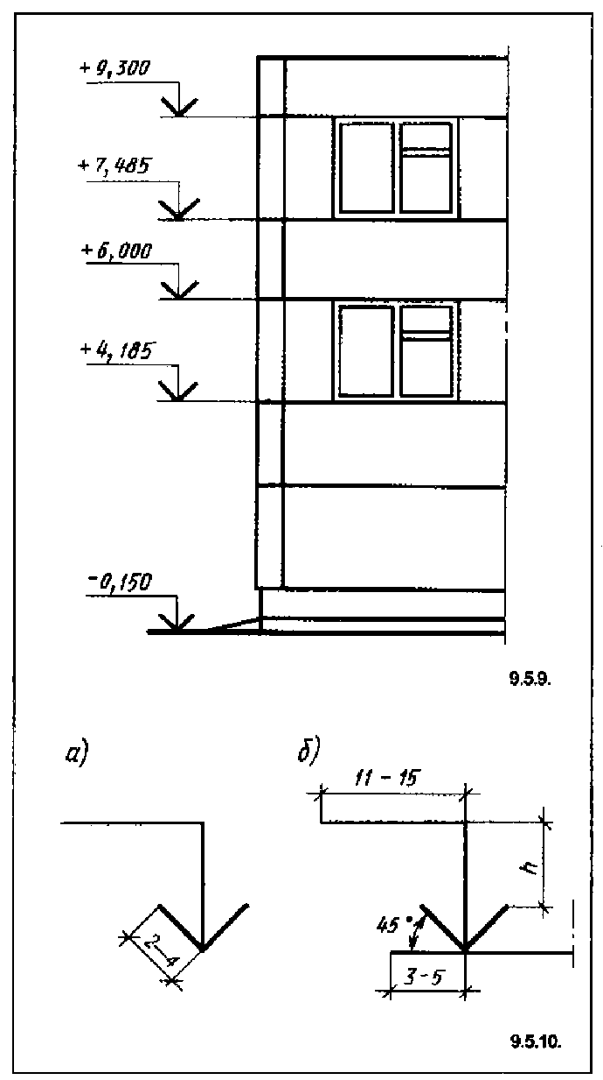
На фасадах и разрезах отметки помещают на выносных линиях или линиях контура. Знак отметки представляет собой стрелку с полочкой

Slide 28
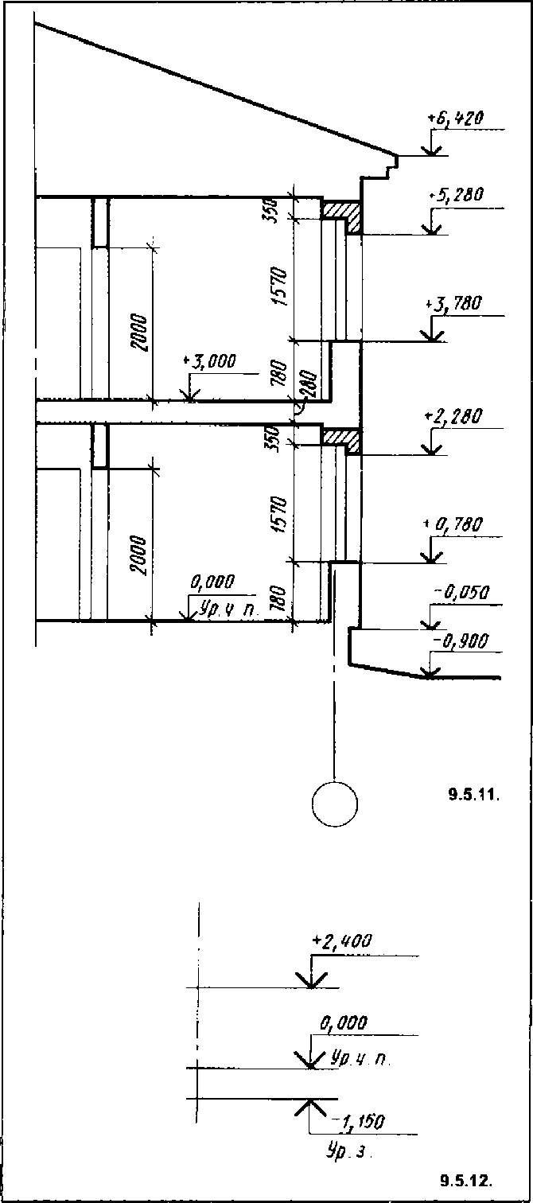
Знак отметки может сопровождаться поясняющими надписями. Например: «Ур.ч.п.»---
уровень чистого пола; «Ур.з»--уровень земли
На строительных чертежах отметки уровней указывают в метрах с тремя десятичными знаками, отделенными от целого числа запятой. Условная нулевая отметка обозначается так: 0,000. Размерное число, показывающее уровень элемента, расположенного
ниже нулевой отметки , имеет знак минус (например, - 1,200), выше—знак плюс
(например, + 2,700).

Slide 29
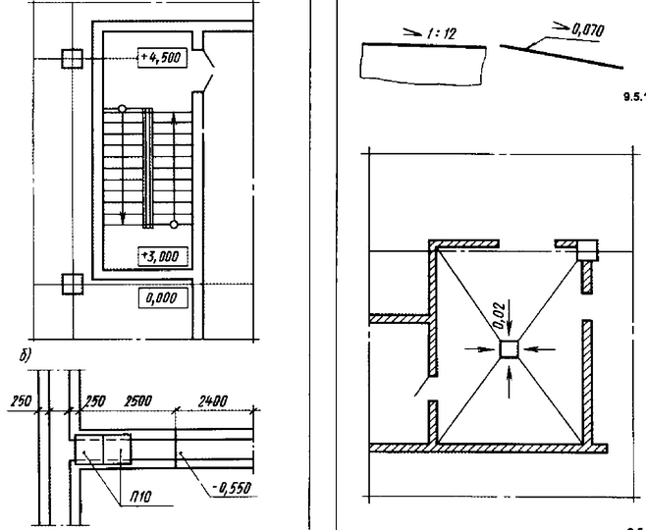
На планах направление уклона указывают стрелкой. При необходимости над стрелкой ставят значение уклона
На планах размерное число отметки наносят в прямоугольнике, контур которого обведен тонкой сплошной линией, или на полке линии-выноски. В этом случае перед размерным числом отметки ставят знак плюс или минус

Slide 30
Ссылку на узлы, которые даются в сечении, изображают с помощью толстой основной сплошной линии, которая проходит через рассекаемые элементы и тонкой линией-выноской с полочкой и без нее

Slide 31
Выносной элемент обозначается маркировочным кружком диаметром 12—14 мм. Если узел расположен на том же листе, что и основное изображение, то в кружке указывают его порядковый номер

Slide 32
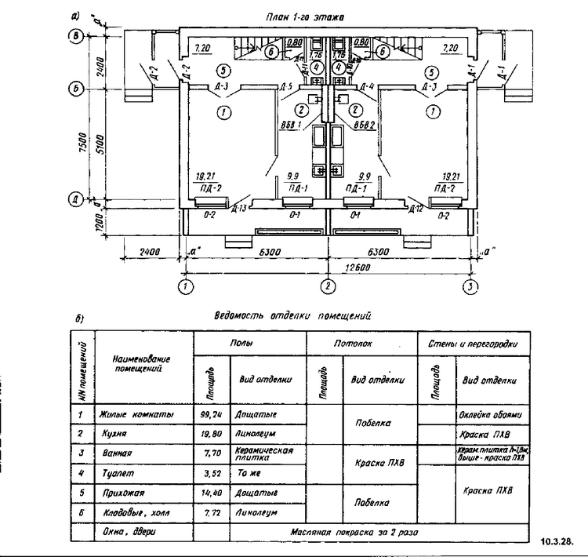
Подчёркн
утые
цифры
Это площадь помещений
в м²

Slide 33
Отдельно для жилых и общественных зданий могут быть вычерчены планы отделочных работ. На этом плане указывают площади помещений, марки оконных и дверных блоков, встроенных шкафов, антресолей и т.д. с монтажным или кладочным планом этажа, а для общественных зданий — со схематическим планом этажа. При несложных способах отделки эти планы могут совмещаться. Чертежи плана сопровождают ведомостью отделки помещений.

Slide 34
Конструктивные элементы здания, попавшие в разрез, но выполненные из материала, являющегося основным для данного здания или сооружения, не штрихуют.

